Slide 1
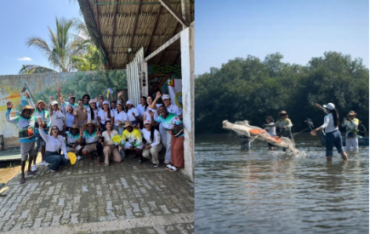
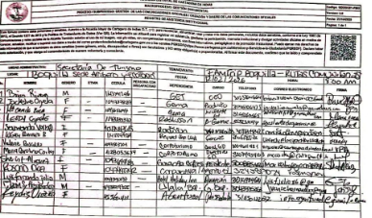
CREACIÓN E IMPLEMENTACIÓN DE RUTAS COMUNITARIAS
Recorrido de familiarización (FAM TRIP) por la Ruta Ecoturística y Comunitaria de La Boquilla, como ejercicio técnico y estratégico orientado a visibilizar, validar y fortalecer la experiencia turística desarrollada por los operadores comunitarios Arriberos y Ecotours.
TURISMO DISTRITAL

